Slide 1
O Maranhão
e o renascimento agrícola no final do século XVIII

Slide 2
A economia brasileira
no final do século XVIII

Slide 3
Panorama geral no final dos Setecentos
Queda nas exportações
1760: +/- 5 milhões de libras
1775-1800: +/- 3 milhões
Queda no preço do açúcar
Diminuição das extrações de ouro (+/- 500 mil libras)
Aumento populacional

Slide 4
A renda per capita, ao terminar o século, provavelmente não seria superior a 50 dólares de poder aquisitivo atual – admitida uma população livre de dois milhões – sendo esse provavelmente o nível de renda mais baixo que haja conhecido o Brasil em todo o período colonial.
FURTADO, Celso. Formação Econômica do Brasil. 25ª. ed. São Paulo: São Paulo: Editora Nacional, 1995. Capítulo 16, pp. 89-90.

Slide 5
Economia brasileira no final do século XVIII
Articulada em torno de dois polos principais: o açúcar e o ouro
Dois centros autônomos no norte: Maranhão e Pará
Furtado: produção para exportação beneficiada pelo contexto mundial
Caio Prado: exportações beneficiadas, pelo menos em parte, por uma mudança estrutural no contexto internacional

Slide 6
Furtado: conjuntura externa favorável
Guerra da independência dos Estados Unidos, 1764-1789: arroz e algodão
Revolução industrial inglesa: aumento na demanda por algodão
Revolução Francesa: desorganização da produção colonial de artigos tropicais
Revolução no Haiti, 1789

Slide 7
Dessa forma, praticamente todos os produtos da colônia se beneficiaram de elevações temporárias de preços. O valor total da exportação de produtos agrícolas praticamente duplica entre os anos oitenta do século XVIII e o fim da era colonial, aproximando-se dos quatro milhões de libras.
FURTADO, Celso. Formação Econômica do Brasil. 25ª. ed. São Paulo: São Paulo: Editora Nacional, 1995. Capítulo 16, p. 92.

Slide 8
Entretanto, essa prosperidade era precária, fundando-se nas condições de anormalidade que prevaleciam no mercado mundial de produtos tropicais. Superada essa etapa, o Brasil encontraria sérias dificuldades, nos primeiros decênios de vida como nação politicamente independente [...]
FURTADO, Celso. Formação Econômica do Brasil. 25ª. ed. São Paulo: São Paulo: Editora Nacional, 1995. Capítulo 16, p. 92.

Slide 9
Caio Prado: mudança estrutural no mercado mundial
Crescimento da população europeia
Incremento do comércio internacional
Revolução industrial
Alargamento dos mercados, valorização dos produtos coloniais
+ os conflitos transitórios (tal como apontado por Furtado)

Slide 10
Isso se reflete intensamente no mundo colonial. Seus mercados se alargam, seus produtos se valorizam. [...]
Quem estará então bem colocado é Portugal. Potência já então de segunda ordem entre os países coloniais da Europa [...]
Durante certo tempo dominou mesmo o comércio colonial, e com isso recobrou uma posição que desfrutara dois séculos antes, e que parecia já irremediavelmente perdida para sempre.
PRADO JÚNIOR, Caio. História Econômica do Brasil. Capítulo 10.

Slide 11
A cultura do algodão
Progressos técnicos na Inglaterra fazem crescer a demanda pelo produto
Fuso de Arkwright (1769)
Máquina à vapor de Watt (1769)
Tear de Cartwright (1787)
Aumento no consumo
1771-1775: 4,76 milhões libra-peso
1791-1795: 26 milhões de libra-peso

Slide 12
Já não bastavam para esse volume considerável os antigos e tradicionais fornecedores do Oriente; e a América, aproveitando suas reservas imensas de terras virgens, virá preencher a falta e tornar-se-á o grande produtor moderno do algodão. O Brasil terá sua parte, que a princípio não é pequena, nesse surto sem paralelo no passado do comércio algodoeiro.
PRADO JÚNIOR, Caio. História Econômica do Brasil. Capítulo 10.

Slide 13
A ocupação e o povoamento do Maranhão

Slide 15
Em 1499 ou 1500, navegadores a serviço da Espanha descobriram o Rio Amazonas. [...] Somente em 1616, mais de um século depois, com a construção da Casa forte do Presépio de Santa Maria de Belém por Francisco Caldeira de Castelo Branco, a bandeira portuguesa viria a tremular na Amazônia.
REZENDE, Tadeu Valdir Freitas de. A conquista e a ocupação da Amazônia brasileira no período colonial: a definição das fronteiras. Tese de Doutorado. PPGHE – FFLCH/USP. São Paulo, 2006, p. 26.

Slide 16
Embora navegado por espanhóis, ingleses, holandeses e franceses, seria Portugal quem se apossaria das duas margens e da maior parte da bacia hidrográfica amazônica.
REZENDE, Tadeu Valdir Freitas de. A conquista e a ocupação da Amazônia brasileira no período colonial: a definição das fronteiras. Tese de Doutorado. PPGHE – FFLCH/USP. São Paulo, 2006, p. 26.

Slide 17
Descobrimento e ocupação
Espanhóis descobrem o Amazonas em 1499-1500
Francisco de Orellana:
Primeira navegação completa do rio em 1541-1542
Concessão para a exploração da “Nueva Andalucia” em 1544
Expedição para conquistar a região em 1546 na qual é morto por indígenas

Slide 18
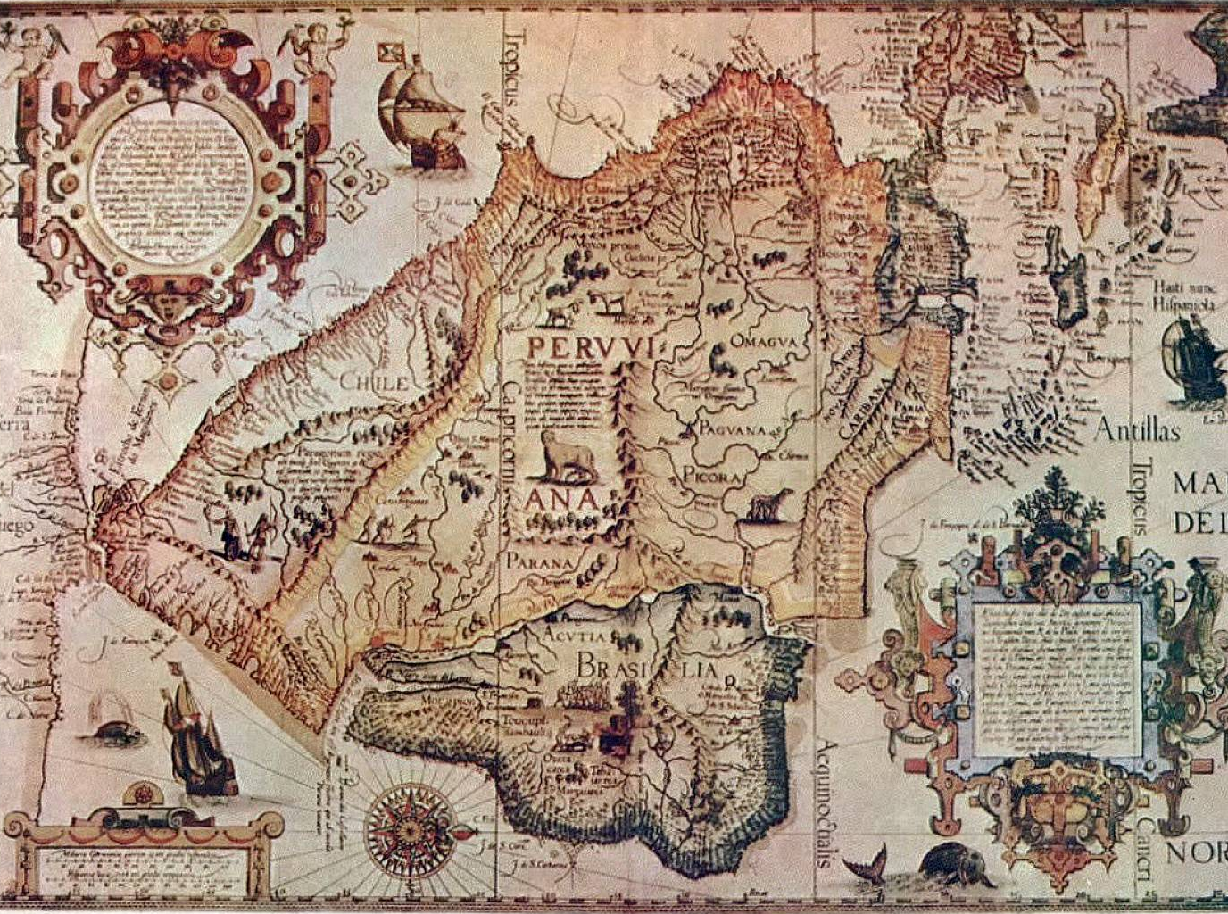

Slide 19
Da parte portuguesa, várias expedições foram realizadas, demonstrando também o interesse lusitano: entre 1502 ou 1503, a viagem de João Coelho; e, em período não determinado, entre 1503 e 1513: João de Lisboa, Diogo Ribeiro, Fernam Froes, acompanhado pelos pilotos Francisco Corso e Pero Corso. [...] Em 1513 e 1514, navios portugueses passaram pela costa das Guianas [...]
REZENDE, Tadeu Valdir Freitas de. A conquista e a ocupação da Amazônia brasileira no período colonial: a definição das fronteiras. Tese de Doutorado. PPGHE – FFLCH/USP. São Paulo, 2006, pp. 41-42.

Slide 20
Em 1553, João de Melo da Silva explorou o curso inferior do Amazonas e, possivelmente, a costa das Guianas, tendo obtido uma concessão de exploração, assinada por Dom João III.
[...] seus navios, oriundos de Pernambuco, foram impelidos para o norte, tendo esse navegador atingido a ilha de Margarida, atual costa da Venezuela, onde encontrou os destroços da fracassada tentativa de colonização iniciada em nome do rei de Espanha, por Francisco Orellana, em 1545 e 1546.
REZENDE, Tadeu Valdir Freitas de. A conquista e a ocupação da Amazônia brasileira no período colonial: a definição das fronteiras. Tese de Doutorado. PPGHE – FFLCH/USP. São Paulo, 2006, p. 42.

Slide 21
Outras nações
Lendas como a do Eldorado e os relatos de Orellana incentivaram outras nações a lançarem expedições
Ingleses, franceses e holandeses frequentavam a região desde o final do século XVI
Holandeses: pesca do peixe-boi e comércio de plantas, plumas, cascas e tabaco
Franceses: comércio do pau-brasil com os indígenas (Paraíba, Rio Grande do Norte, Ceará e Maranhão)

Slide 22
[...] os holandeses atingiram o vale do Rio Amazonas entre os anos de 1599 e 1600, alcançando o Rio Xingu, onde teriam construído as pequenas feitorias de Orange e Nassau na margem direita do referido rio.
REZENDE, Tadeu Valdir Freitas de. A conquista e a ocupação da Amazônia brasileira no período colonial: a definição das fronteiras. Tese de Doutorado. PPGHE – FFLCH/USP. São Paulo, 2006, p. 44.

Slide 23
[...] em 1616, penetraram o Amazonas até alcançarem o Rio Tapajós, e Pedro Adriansen, a serviço de uma organização mercantil [...] estabeleceu um forte e uma colônia entre os Rios Gorupaba e Ginipapo, instalando-se inicialmente 40 colonos e algumas famílias que [...] iniciaram cultura de tabaco e urucum.
Nenhuma dessas feitorias contou com mais de uma centena de moradores europeus, mas por meio delas foi iniciada uma exploração sistemática de madeiras, gomas e óleos nativos e plantações de cana, tabaco e algodão.
REZENDE, Tadeu Valdir Freitas de. A conquista e a ocupação da Amazônia brasileira no período colonial: a definição das fronteiras. Tese de Doutorado. PPGHE – FFLCH/USP. São Paulo, 2006, pp. 45-46.

Slide 24
Os ingleses, por sua vez, teriam permanecido nessa primeira fase da exploração restritos ao Oiapoque, tendo sido construída na região, por Charles Leigh, uma pequena colônia, abandonada em 1606, que viria a ser restabelecida em 1609 por Robert Harcourt [que] obteve de Sua Majestade, Jaime I, em 28 de agosto de 1613, para si e para Sir Thomas Challener e John Roverson, por meio de uma carta patente, os territórios compreendidos entre o Amazonas e o Essequibo.
REZENDE, Tadeu Valdir Freitas de. A conquista e a ocupação da Amazônia brasileira no período colonial: a definição das fronteiras. Tese de Doutorado. PPGHE – FFLCH/USP. São Paulo, 2006, pp. 44-45.

Slide 25
Entretanto, tal empreendimento não logrou êxito, em razão do abandono da pequena colônia do Oiapoque pelos colonos ingleses em 1612. Depois desse insucesso, Sir Tomas Roe teria reconhecido o delta do Rio Amazonas e, na segunda década do século XVII, teria plantado uma colônia com 20 ingleses e irlandeses no vale amazônico, instalando pequenas feitorias e alcançando o Rio Xingu.
REZENDE, Tadeu Valdir Freitas de. A conquista e a ocupação da Amazônia brasileira no período colonial: a definição das fronteiras. Tese de Doutorado. PPGHE – FFLCH/USP. São Paulo, 2006, p. 45.

Slide 26
Correntes de povoamento
Na floresta amazônica, a presença de espanhóis, holandeses e ingleses
Os franceses comercializando pau-brasil no nordeste, ao norte de Pernambuco
Investidas portuguesas vão retomando o território
Conquista da Paraíba: 1584-1587
Conquista do Rio Grande do Norte: 1598
Forte de Nossa Senhora do Amparo (Ceará): 1608
Em 1612 é instalada a França Equinocial, com a fundação de Saint Louis

Slide 27
Cumprindo ordens régias, a primeira expedição para a reconquista do Maranhão organizada pelo governador-geral Gaspar de Souza, teve como comandante Jerônimo de Albuquerque; o efetivo das tropas compreendia centenas de portugueses, brasileiros e indígenas que partiram de Pernambuco por via marítima em 1613.
[os franceses são expulsos em 1615]
REZENDE, Tadeu Valdir Freitas de. A conquista e a ocupação da Amazônia brasileira no período colonial: a definição das fronteiras. Tese de Doutorado. PPGHE – FFLCH/USP. São Paulo, 2006, p. 51.

Slide 28
A União Ibérica e a conquista portuguesa
A presença de tantas nações estrangeiras preocupava a unificada coroa ibérica
Os espanhóis preocupavam-se com o acesso às minas de prata do Peru
Daí a reconquista do Maranhão e a fundação de Belém, iniciada em 1616
Em 1621, o Estado do Maranhão torna-se politicamente independente do Estado do Brasil
Atuais estados do Ceará, Piauí, Maranhão, Pará, parte do Amazonas e mapá

Slide 29
O Estado do Maranhão surgiu como entidade autônoma, politicamente independente do Estado do Brasil, por determinação do Rei Felipe III, de Espanha – Felipe II, de Portugal – por meio de um decreto de 13 de junho de 1621. O novo Estado estendia-se do Rio Oiapoque ao Cabo de São Roque, compreendendo as capitanias do Pará, Cumã, Maranhão e Ceará, subordinadas ao governo geral de São Luís do Maranhão.
REZENDE, Tadeu Valdir Freitas de. A conquista e a ocupação da Amazônia brasileira no período colonial: a definição das fronteiras. Tese de Doutorado. PPGHE – FFLCH/USP. São Paulo, 2006, p. 59.

Slide 30
Conciñata juxta Observationes Dñn Acad: Regalis Scientiarum et nonnullorum aliorum, et juxta annotationes recentissimas / per G. de L'Isle geographum venalis prostat. Augustae Vindelicorum apud Tobiam Conrad Lotter geogr. et calgogr., [17--].
Disponível em http://objdigital.bn.br/acervo_digital/div_cartografia/cart484880/cart484880.JPG

Slide 31
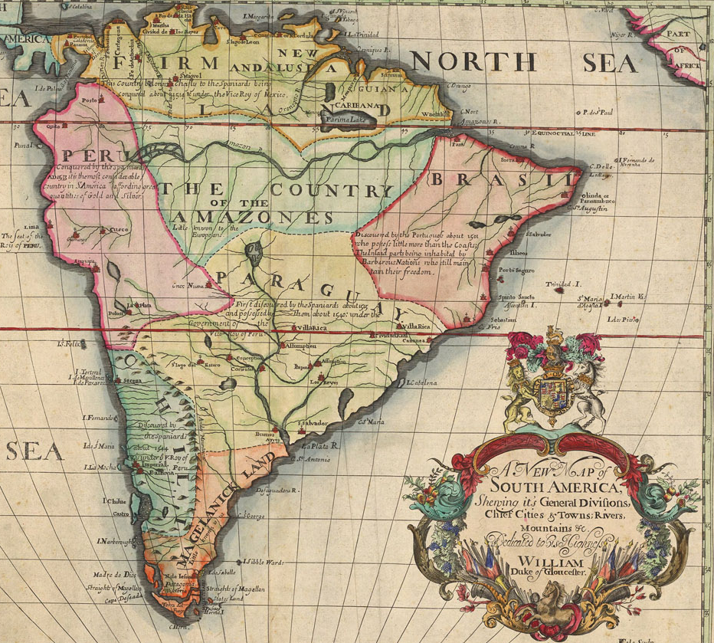
A new map of South america shewing it's General Divisions, chief cities and Towns. Londres, c. 1722.
Disponível em http://objdigital.bn.br/objdigital2/acervo_digital/div_cartografia/cart827373/cart827373.jpg

Slide 32
Diversas foram as denominações recebidas ao longo de sua vigência [...] Assim, entre 1621 e 1652, Estado do Maranhão com sede em São Luís; reunido novamente ao Estado do Brasil em 1652, voltou a separar-se dois anos depois, em 1654, quando recebeu o nome de Estado do Maranhão e Grão-Pará; de 1751 a 1772, tornou-se Estado do Grão-Pará e Maranhão e sua sede foi transferida para Belém, mantendo-se a autonomia do Maranhão, que também se ligava diretamente a Lisboa, sem subordinação a Belém; [...]
REZENDE, Tadeu Valdir Freitas de. A conquista e a ocupação da Amazônia brasileira no período colonial: a definição das fronteiras. Tese de Doutorado. PPGHE – FFLCH/USP. São Paulo, 2006, p. 63.

Slide 33
[...] em 1772, o Estado do Grão-Pará passou a ser denominado Estado do Grão-Pará e Rio Negro, separado do Estado do Maranhão e Piauí; e, em 1774, foram formalmente integrados ao Estado do Brasil. Entretanto, a integração política da Amazônia com o resto do Brasil só se deu com a instalação da Corte [...] quando então as duas capitais Belém e Manaus se lhe subordinaram.
REZENDE, Tadeu Valdir Freitas de. A conquista e a ocupação da Amazônia brasileira no período colonial: a definição das fronteiras. Tese de Doutorado. PPGHE – FFLCH/USP. São Paulo, 2006, p. 63.

Slide 34
O renascimento agrícola no final do século XVIII

Slide 35
O algodão e o arroz no Maranhão
Criação da Companhia do Comércio do Grão-Pará e Maranhão, 1755
Monopólio do comércio de exportação
Monopólio do tráfico de escravos
Expulsão dos Jesuítas
Introdução de meio circulante
Incentivo para a produção de algodão e arroz

Slide 36
A influência da Companhia Geral do Comércio do Grão-Pará e Maranhão se fez logo sentir. Introduzindo braços africanos, sementes de arroz da Carolina, máquinas de descasque de arroz, melhores processos de cultura do algodão, a exportação de São Luís cresceu rapidamente.
SIMONSEN, Roberto. História Econômica do Brasil. 8ª. Ed. São Paulo: Cia. Editora Nacional, 1978, p. 343.

Slide 37
Por mais de meio século, ia a região conhecer um período de abundância, que se refletiu na melhoria considerável das condições locais, na formação social, e até no surto de uma “elite”, que justificaria a denominação de Atenas do Norte – à antiga São Luís do Maranhão.
SIMONSEN, Roberto. História Econômica do Brasil. 8ª. Ed. São Paulo: Cia. Editora Nacional, 1978, p. 346.

Slide 38
Exportações de Algodão e Arroz. Fonte: SIMONSEN, Roberto. História Econômica do Brasil. 8ª. Ed. São Paulo: Cia. Editora Nacional, 1978, pp. 343-345.
Ano | Quantidade Exportada - Maranhão
 | Algodão (@) | Arroz (@)
1760 | 651 | -
1771 | 25.473 | -
1788 | 63.510 | 313.744
1805-1812 (média anual) | 296.298 | 250.000
1812 | 217.754 | 354.646
1813 | 326.693 | 347.405
1814 | 248.385 | 372.252
1815 | 277.879 | 377.605
1816 | 350.258 | 417.617
1817 | 401.729 | 297.417
1818 | 402.793 | 360.093
1819 | 359.280 | 336.746
1820 | 367.193 | 324.121
1821 | 226.118 | 284.721

Slide 39
Maranhão: exportações de algodão e arroz Fonte: SIMONSEN, Roberto. História Econômica do Brasil. 8ª. Ed. São Paulo: Cia. Editora Nacional, 1978, pp. 343-345.

Slide 40
MARANHÃO: entradas de navios e africanos. Fonte: SIMONSEN, Roberto. História Econômica do Brasil. 8ª. Ed. São Paulo: Cia. Editora Nacional, 1978, pp. 343-346.
Ano | Número de Navios | Entrada de Africanos
1760 | 3 | -
1771 | 10 | -
1811 | 87 | 45.447
1812 | 79
1813 | 80
1814 | 105
1815 | 131
1816 | 151
1817 | 155
1818 | 144
1819 | 133
1820 | 98
1821 | 143
1822 | 114

Slide 41
O algodão no restante da colônia
Disseminação incentivada pelas facilidades de produção e a adequação a uma menor escala
Outros centros produtores são Pernambuco, Paraná, Rio Grande do Sul, Ceará, Bahia, Minas Gerais
Cultura interiorana, em regiões de clima mais seco, com chuvas menos frequentes e mais regulares
Alternativa agrícola para regiões que antes só haviam conhecido o pastoreio e a mineração

Slide 42
Brasil: exportações de algodão, 1821-1889 Quantidades em arrobas. Fonte: Séries Históricas. IPEADATA.

Slide 43
Outros produtos
Açúcar: renascimento de regiões já em decadência e abertura de novos centros produtores
Anil: no Rio de Janeiro, certa prosperidade e rápida decadência (concorrência indiana)
Café

Slide 44
Tal contraste entre a decadência da mineração e o progresso das atividades rurais se reflete nas discussões da época: é sensível nelas o prestígio da agricultura, e crescente a descrença na mineração. O balanço entre ambos é quase unânime em favor da primeira. Somente dela esperava-se resultados sérios e um futuro promissor. O país acordara finalmente do seu longo sonho de metais e pedras preciosas...
PRADO JÚNIOR, Caio. História Econômica do Brasil. 50ª. Reimpressão. São Paulo: Brasiliense, 2008, capítulo 10, p. 85.

